Slide 1
Христианские праздники и традиции их празднования на Руси

Slide 2
ЗДРАВСТВУЙТЕ, РЕБЯТА!
СЕГОДНЯ МЫ БУДЕМ ЗНАКОМИТЬСЯ С ТЕМОЙ: ХРИСТИАНСКИЕ ПРЗДНИКИ И ТРАДИЦИИ!

Slide 3
Православный календарь

Slide 4
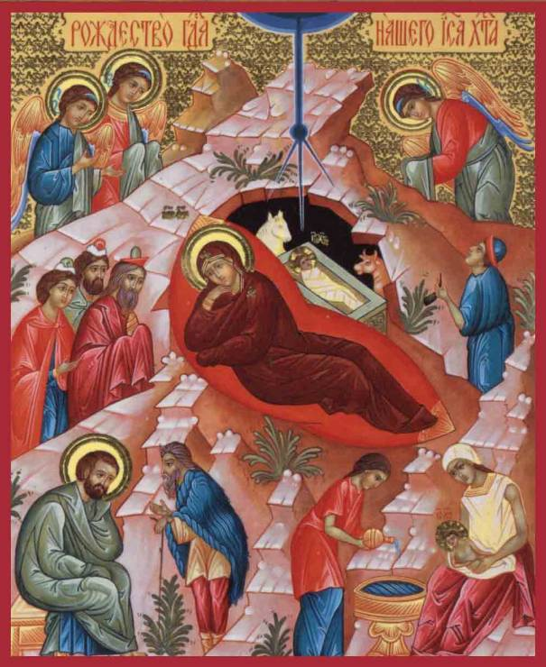
Рождество Христово
Величайший православный праздник. Это праздник прихода Бога в телесном облике в земную жизнь. Младенец родился в полутемном холодном хлеву в пригороде небольшого городка Вифлеема. На место Рождения Христа указывала яркая Вифолеемская звезда, за светом которой следовали три восточных царя (их называют волхвами) Валтасар, Гаспар и Мельхиор. Они принесли в дар Божественному Младенцу золото, ладан и смирну.

Slide 5
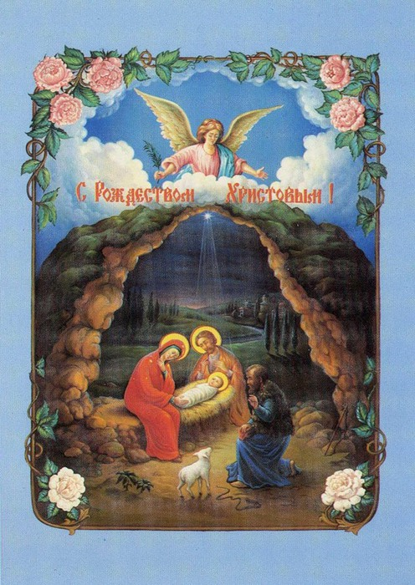
Поэтическая страница
Ночь тиха. По тверди зыбкой Звезды южные дрожат. Очи матери с улыбкой В ясли тихие глядят. Ни ушей, ни взоров лишних, Вот пропели петухи ≈ И за ангелами в вышних Славят Бога пастухи. Ясли тихо светят взору, Озарен Марии лик. Звездный хор к иному хору Слухом трепетным приник. И над Ним горит высоко Та звезда далеких стран; С ней несут цари востока Злато, смирну и ливан.
А. Фет

Slide 6
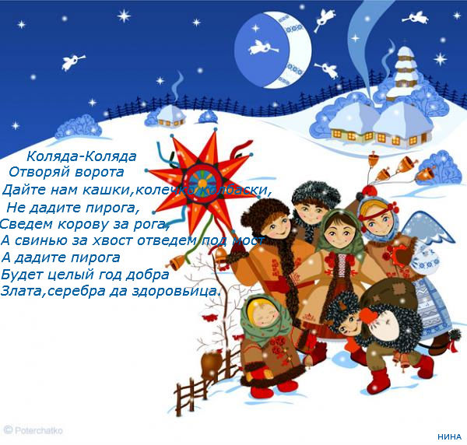
Традиции праздника

Slide 7
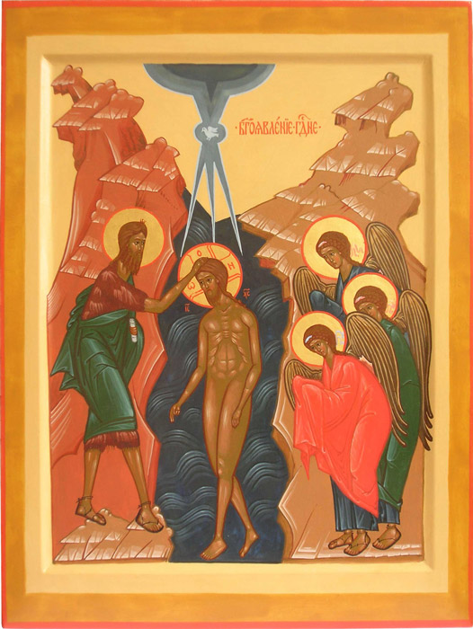
КРЕЩЕНИЕ ГОСПОДНЕ. БОГОЯВЛЕНИЕ – 19 января
Праздник установлен в память крещения тридцатилетнего Иисуса Христа пророком Иоанном Предтечей (Крестителем) в реке Иордан.
Крещение Иоанново означало: как тело омывается и очищается водами Иордана, так и душа человека очищается от грехов.

Slide 8
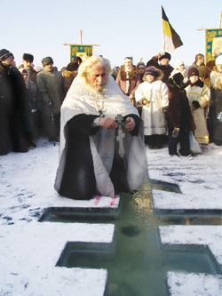
Традиции праздника

Slide 9
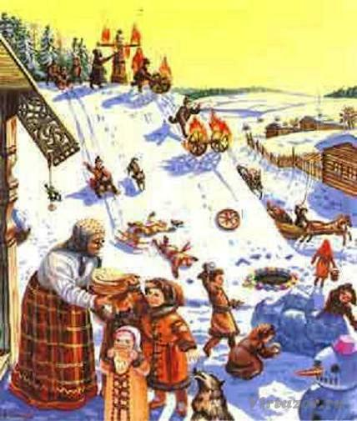
Масленица…
«Я и теперь еще чувствую это слово, как чувствовал его в детстве: яркие пятна, звоны – вызывает оно во мне; пылающие печи, ухабистую снежную дорогу, уже замаслившуюся на солнце, с ныряющими по ней веселыми санями, с веселыми конями в розанах, в колокольцах и бубенцах, с игривыми переборами гармоники…»

Slide 10
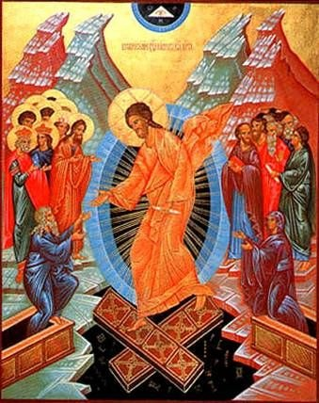
ПАСХА
Праздник Воскресения Христова — Святая Пасха — главный христианский праздник, «праздников Праздник и Торжество из торжеств». Тропарь праздника гласит: «Христос воскрес из мертвых, смертию смерть поправ и дав жизнь находящимся в гробах, т. е. мертвым». И православные воспевают победу Иисуса Христа над смертью и адом и дарование вечной жизни и блаженства.

Slide 11
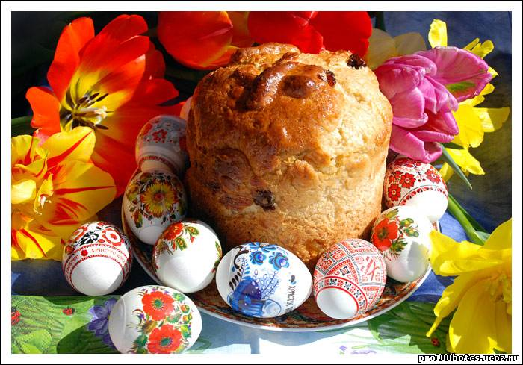
Традиции праздника

Slide 12
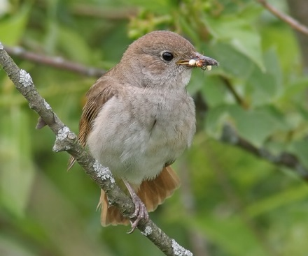
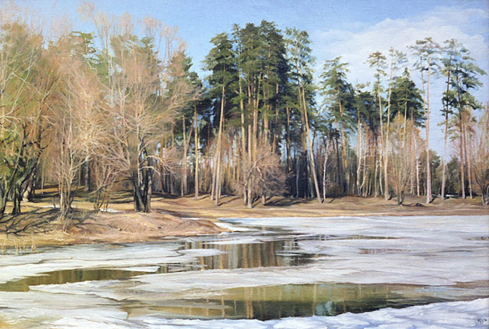
Поэтическая страница
Христос Воскрес! Скворцы поют, И, пробудясь, ликуют степи. В снегах, журча, ручьи бегут И с звонким смехом быстро рвут Зимою скованные цепи. Еще задумчив темный лес, Не веря счастью пробужденья. Проснись! Пой песню Воскресенья - Христос Воскрес!
Владимир Ладыженский
(1859-1932)

Slide 13
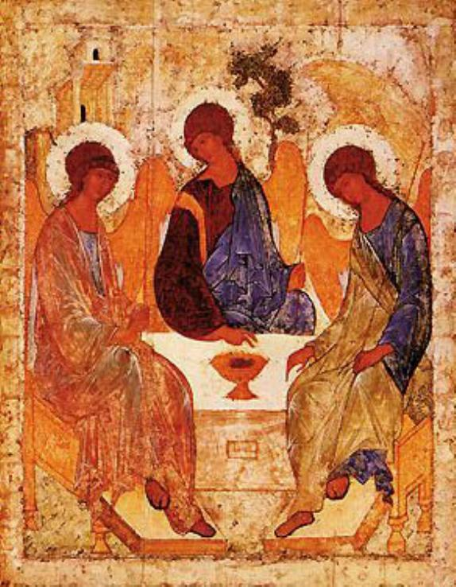
ДЕНЬ СВЯТОЙ ТРОИЦЫ. ПЯТИДЕСЯТНИЦА (седьмое воскресенье после Пасхи)
Троица — один из величайших православных праздников, прославляющий триединство Бога Отца, Бога Сына и Бога Святого Духа. Отмечают его в седьмое воскресенье после Пасхи.

Slide 14
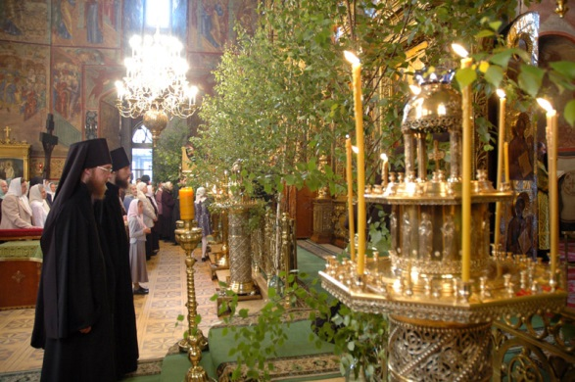
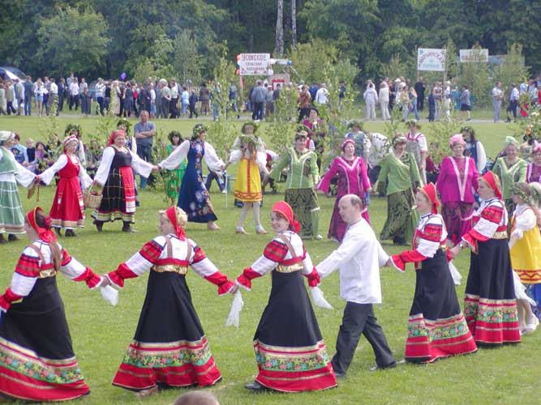
Традиции праздника

Slide 15
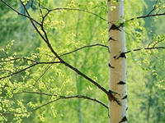
Поэтическая страница
Гудящий благовест к молитве призывает, На солнечных лучах над нивами звенит; Даль заливных лугов в лазури утопает, И речка на лугах сверкает и горит. А на селе с утра идет обедня в храме; Зеленою травой усыпан весь амвон, Алтарь, сияющий и убранный цветами, Янтарным блеском свеч и солнца озарен. И звонко хор поет, веселый и нестройный, И в окна ветерок приносит аромат - Твой нынче день настал, усталый, кроткий брат, Весенний праздник твой, и светлый, и спокойный! Ты нынче с трудовых засеянных полей Принес сюда простые приношения: Гирлянды молодых березовых ветвей, Печали тихий вздох, молитву - и смиренье.
Бунин Иван

Slide 16
Собери пословицы
В прощеный день, как на ……… весь целуются.
В день ….. …….... Христова хозяину не годится со двора идти: овцы заблудятся.
Без …………. дом не строится.
Бог любит ……
Под …….……….. и под Крещенье жгут навоз среди двора, чтоб родители на том свете согревались.
После масленицы великий пост, а за страстною ………
Рождество
Пасху
Троицу
Рождества
Троицы
Пасха

Slide 17
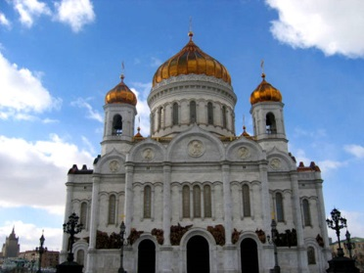
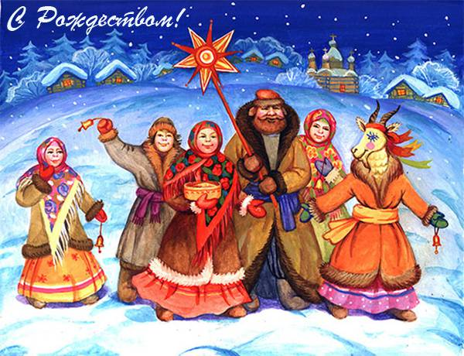
Подведение итога
Праздники играют в жизни человека важную роль. Но православные праздники – необычные. Люди стремятся быть лучше, так как это время добрых дел.

Slide 18
Домашнее задание
Нарисовать рисунок
«Православный праздник»
Выбери праздник, который тебе больше всего запомнился и нарисуй к нему сюжетный рисунок
Отправь фотографию рисунка на эл. почту belavskay@rambler.ru

Slide 19
Домашнее задание
СПАСИБО ЗА ЗАНЯТИЕ, ЖДУ ВАШИХ РАБОТ И НАДЕЮСЬ, ЧТО ВЫ БУДЕТЕ СОВЕРШАТЬ ТОЛЬКО ДОБРЫЕ ПОСТУПКИ!

